Slide 1
Element property,
구조분해할당,
JSON

Slide 2
Elements

Slide 3
JS 후반전은...

Slide 4
ES6. React, node.js
BOM, HTMLAPI, Webpack

Slide 5
ES6. React, node.js
이렇게 먼저 병행하고
BOM, HTMLAPI, Webpack
이렇게 또 병행하신다는듯

Slide 6

전반전: JS 기본편
후반전: JS 활용편

Slide 7
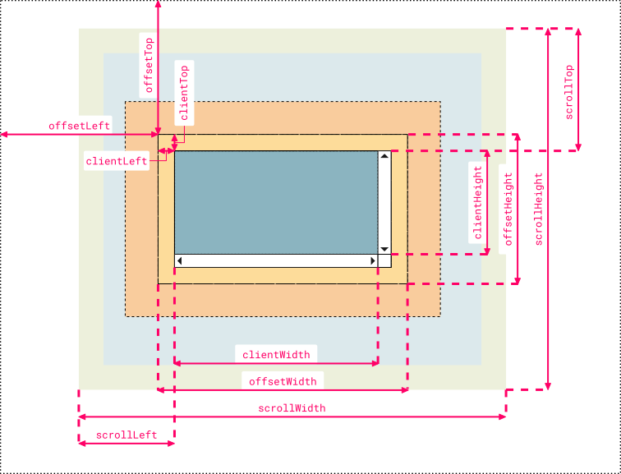

Slide 8
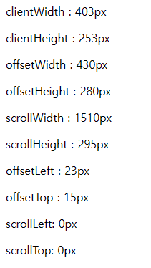
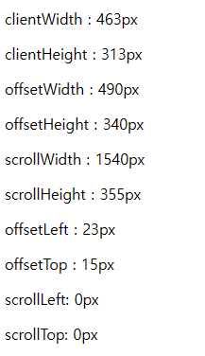
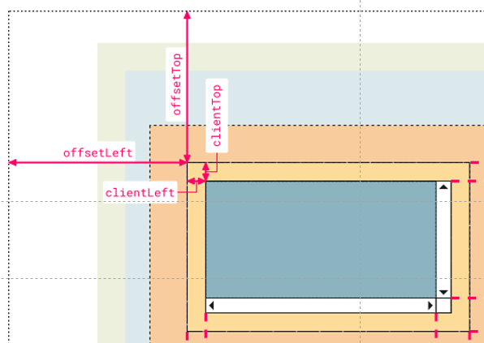
scrollWidth와 scrollHeight가 일정하게 증가해야 하는데, Width가 짤림.
width만 30 증가함
스크롤 안에 있는 창은 컨텐츠가 끝나는 순간 오른쪽 패딩을 버려버림.
그래서 30이 모자라게 되는 것.

Slide 9
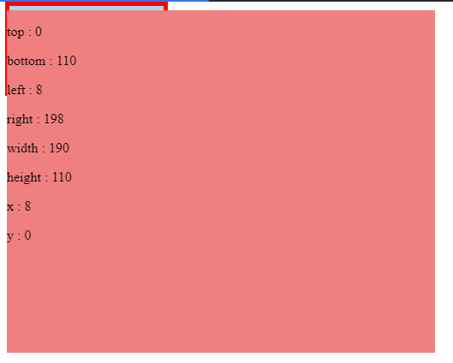

Slide 10
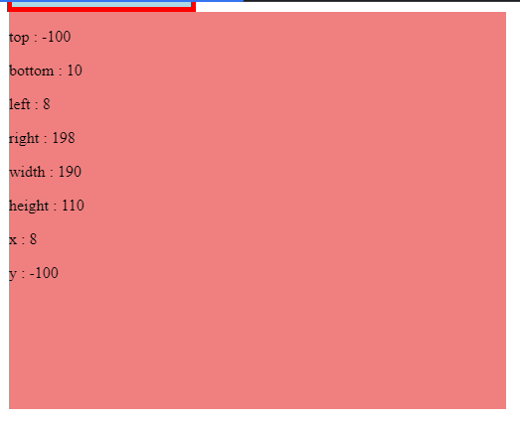
Top은 body 기준
Bottom은 보고있는 창 기준

Slide 11

빈 화면

Slide 12
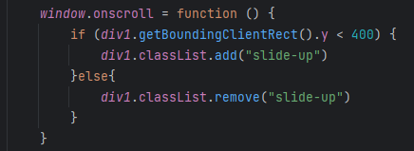
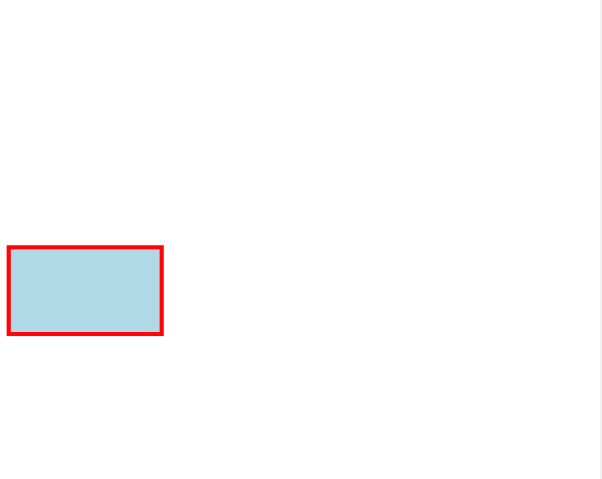
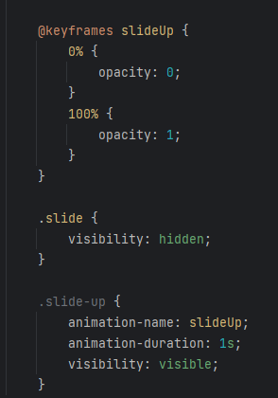
getBoundingClientRect() 값이 400보다 작으면 div1의 ClassList에 (slide-up)을 넣어주세요
Slideup 키 애니메이션을 css/미디어쿼리에서 지정해둠.
클래스를 넣으면 해당 애니메이션이 동작

Slide 13
구조분해할당

Slide 14
배열 안의 값을 가져오는 법

Slide 15

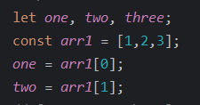
기존에 하던 방식:

Slide 16
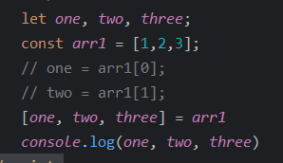
#1
구조분해할당 적용시:

Slide 17


#2
1,2만 반환된다.

Slide 18



#3
없는 친구를 부르면
에러가 난다.

Slide 19

#4
중첩 배열의 경우, 구조에 맞추면 값이 반환된다.

Slide 20

#5
배열의 특정 값만 반환하고 싶을 때: 역시 구조에 맞춰 받고 싶은 값만 넣는다.

Slide 21


#6
한 값만 따로 빼고 싶을 때

Slide 22
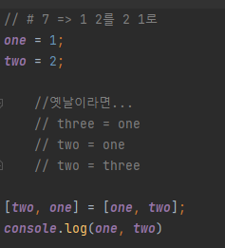
#7
위치를 바꾸고 싶을 때:

Slide 23

이렇게도 된다… 고 하셨는데

Slide 24

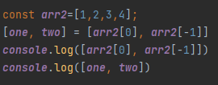

왜 안되지…?

Slide 25
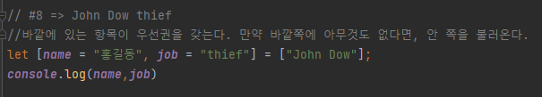
#8
John Dow 를 찾고,
job이 없으니,
‘홍길동‘ 항목에서 찾아온다

Slide 26
객체 안의 값을 가져오는 법
객체의 키에 맞춘다고 하는 이 원칙만 이해하고 있으면 돼. 그러면 디스트럭쳐링은 끝.

Slide 27

#1
어떻게 하던 값은 잘 반환 된다.

Slide 28

#2
없는 친구를 부르면 undefined를 출력한다

Slide 29
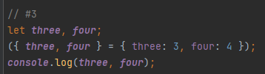
#3
객체를 ()로 한번 더 감싼다.
이걸 연산하세요~라는 의미

Slide 30
실제로 JavaScript에 있는 실제 인터프리터 컴파일러를 보시게 되면 저런 식으로 문법 자체가 존재하지 않아요. 애시당초 이퀄 자체가 {} 뒤쪽에 들어가는 거 자체가 연산식에 위배가 되거든.
보통 {} 이런 거는 if라든지 for, 함수 이런 거를 뜻하게 되는데 저 식은 우리가 {} 뒤에 =을 넣었잖아? 그러면 수식이 되어야 하는 게 맞거든.
그런데 얘네가 수식이라고 생각을 안 하기 때문에 JavaScript에서 이거는 에러라고 취급이 되는 거야. 애시당초 이런 거는 말이 안 된다. 그래서 우리가 얘네를 강제로 수식이라고 명칭하기 위해서 얘네를 앞뒤로 해서 괄호를 묶어주는 거지.

Slide 31
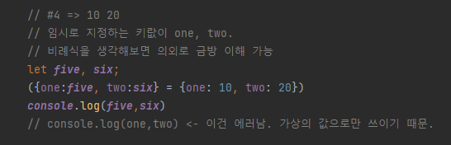

#4
Five six가 선언 되어 있고, 비례식처럼 수식을 짜면 값이 들어간다.
단, 여기서 one, two는 임시 값이니 console.log로 찍어도 안나옴.

Slide 32
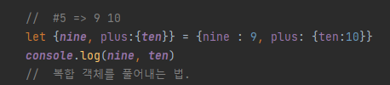

#5
객체 안에 객체가 들어간 복합 객체를 풀어내는 법.
Plus는 참조를 위해 쓴 변수. 객체가 아님.

Slide 33


#6
만약 plus를 호출한다면 객체를 그대로 프린트해버린다.
객체를 호출하려면 객체 구조를 알고 있어야 한다.

Slide 34


#7
왼쪽 변에 있는 것들은 변수들. 객체의 형식에 맞춰 정렬하겠다는 것.
객체에 1밖에 없었는데 2,3이 추가되었다!
이게 디폴트 파라미터

Slide 35
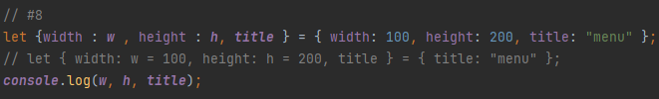

#8
왼쪽 변에는 맵핑할 객체, 오른쪽 변에는 실제 값.
Py는 리스트로 가져온다면 JS는 객체로 가져옴
그냥 구조에 맞춰 짜면 된다고 이해하면 될 거 같은데 - 건주님

Slide 36
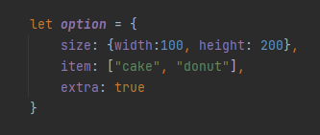
#문제
이걸 구조분해할당을 적용한다면?

Slide 37
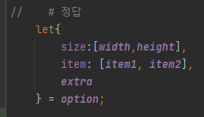
#정답
해설:
복합 객체이니 size, item, extra 순으로 나눈다
객체 안은 형식에 맞춰 작성한다.

Slide 38
For문에서의 구조분해할당

Slide 39
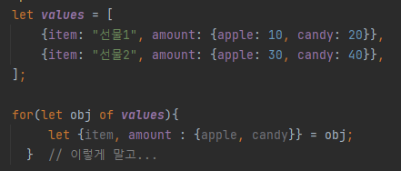
Obj를 2번 받는다.
더 효율적인 방법이 없을까?

Slide 40



For ( let {item, 내부 객체: {형식…}} of 객체) 문으로 순회하여 값을 뽑아낼 수 있다.

Slide 41
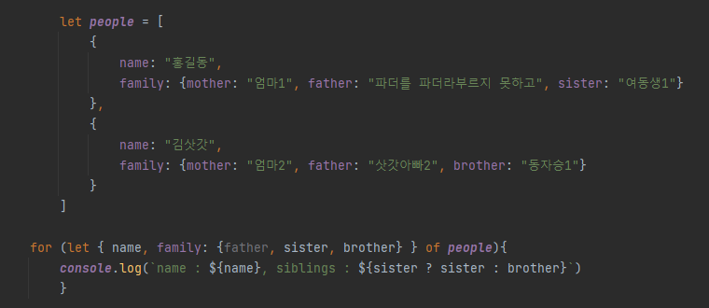
for of문이나 for is문을 사용할 때 이런 식으로 해서 해당 객체에 대해서 알고 있으면 막바로 구조분해할당을 이런 식으로 할 수 있다는 거지.

Slide 42
함수에서의 구조분해할당

Slide 43
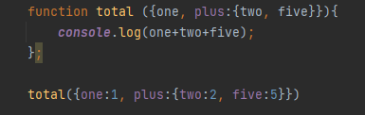
함수의 형태를 그대로 따서 각 변수마다 대응되는 값들을 넣어주면 된다.

Slide 44
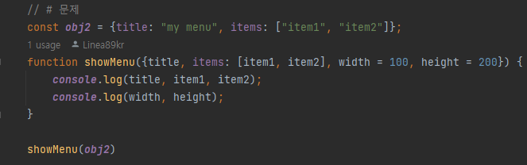

Slide 45
JSON

Slide 46
JSON은 키와 값의 쌍으로 이루어짐
JSON: {key : data}
보통 둘 다 string 값.

Slide 47
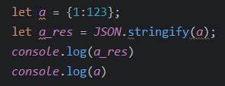
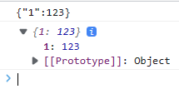
콘솔에서 string으로 받는다.
(정확히는 JSON으로 변환된 값)

Slide 48
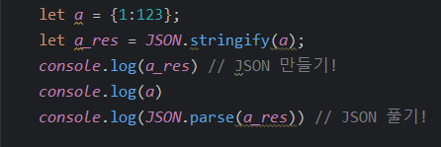

Stringify를 하면 JSON으로 변경했던 데이터를 원래 객체로 변환한다.

Slide 49
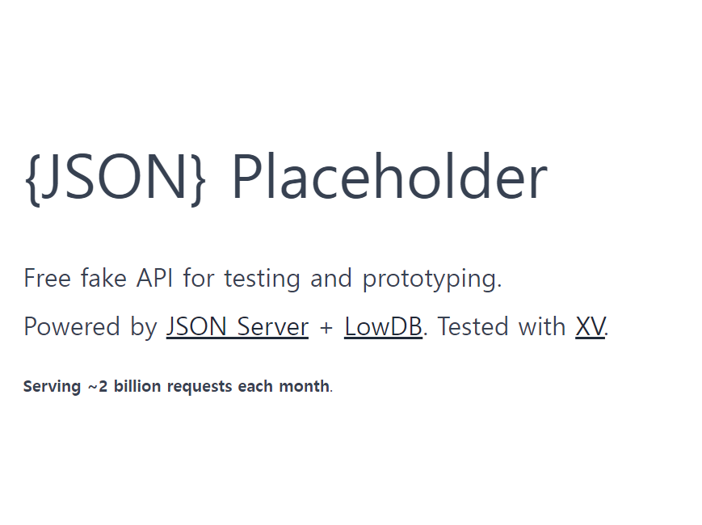
https://jsonplaceholder.typicode.com/

Slide 50
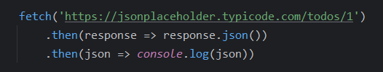
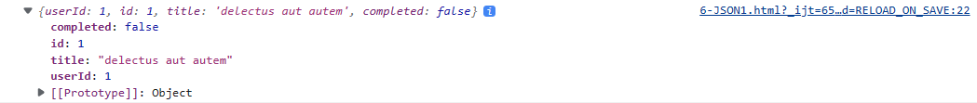
코드를 치면 이렇게 바뀐다.

Slide 51
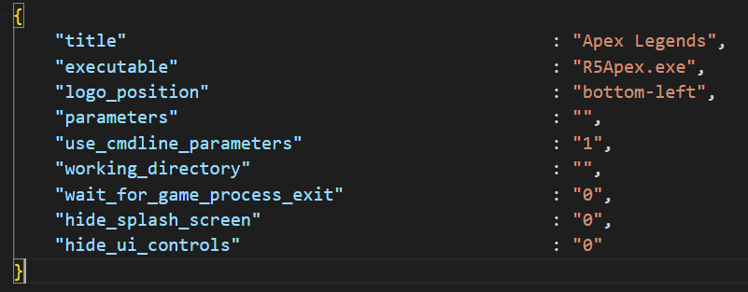
{}은 하나의 객체라는 뜻.
구조에 따라 한 파일에 여러 객체가 존재할 수도 있다.
키 값.
JSON은 이렇듯 표와 유사한 형태를 띈다.
Value 값.
Key 값과 쌍을 이룬다.
대충 가져와본 게임의 JSON 파일. 게임 설정에 관련된 값이 들어가있다.

Slide 52
위 슬라이드에서 언급했듯 JSON 파일은 표의 형태를 띄기 때문에, 다양한 곳에 쓰인다.
번역 데이터, 3D모델의 skel 파일 정의, 설정 등등

Slide 53
BOM

Slide 54
브라우저에서 가용할수 있는 모든 것을 모아놓은 곳
여기 있는 것들은 상식중의 상식이야

Slide 55
window
history
Geolocation
Localstorage
Webstorage

Slide 56
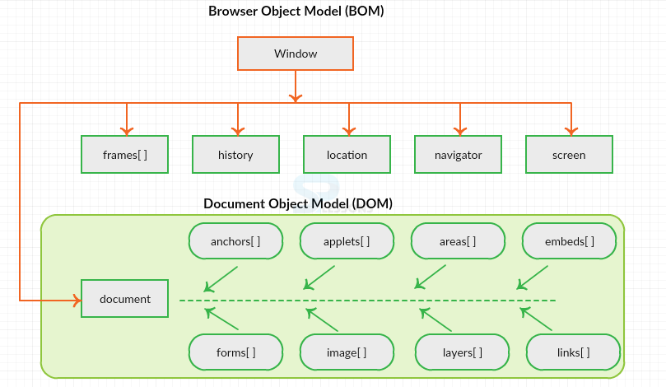

Slide 57
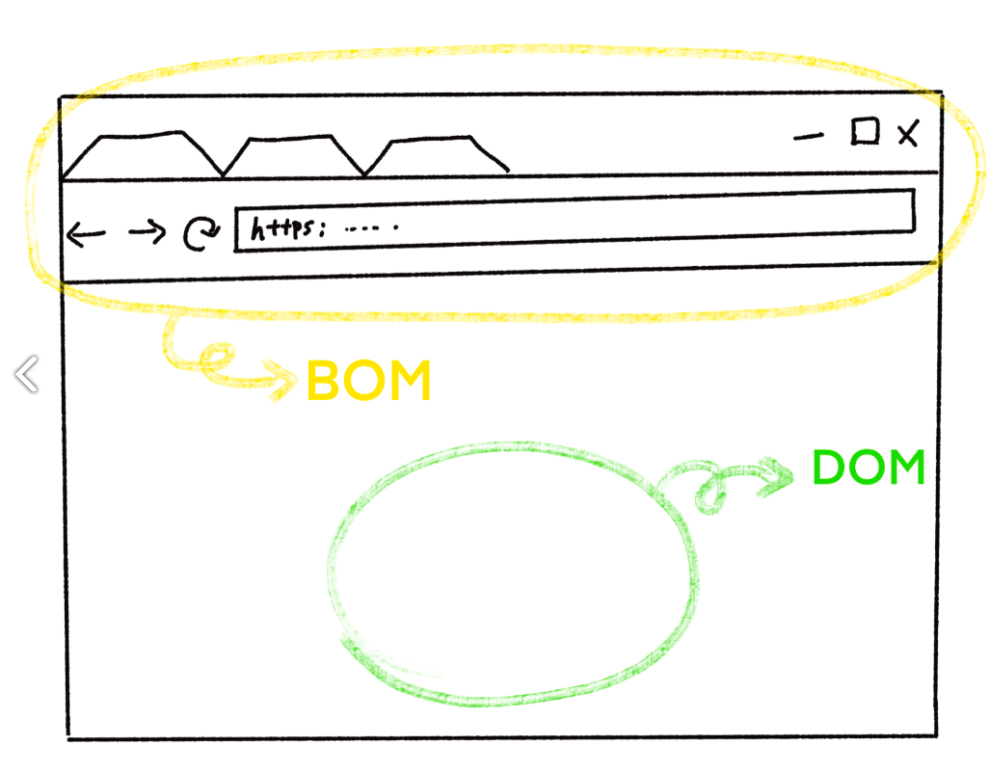

Slide 58
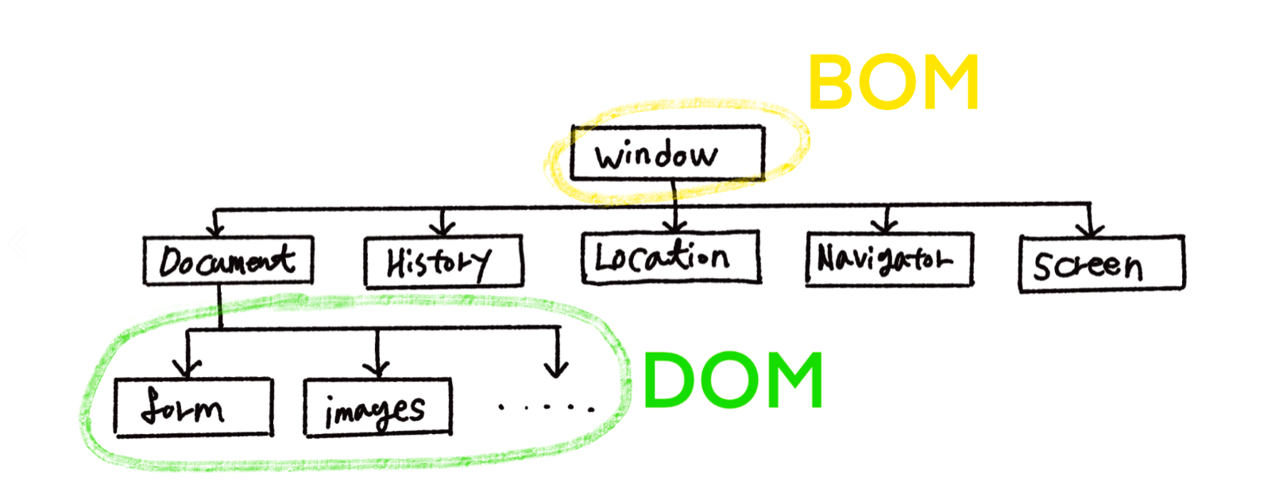

Slide 59
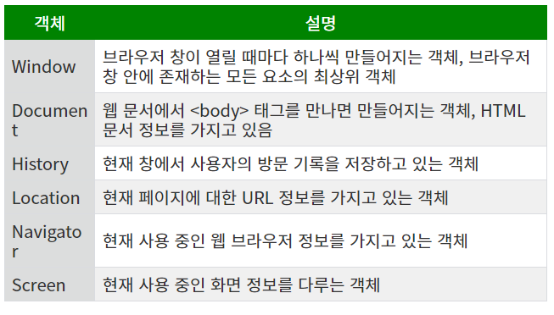

Slide 60
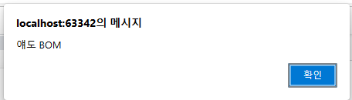
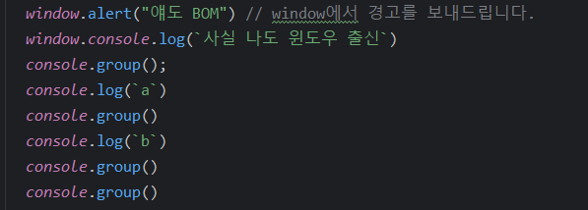
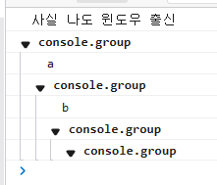

Slide 61
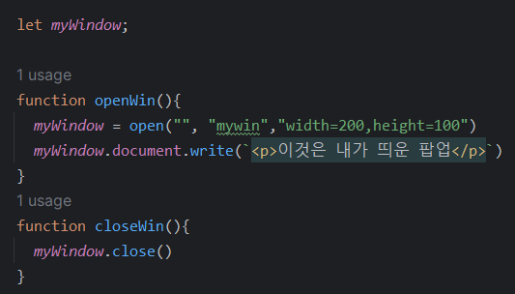

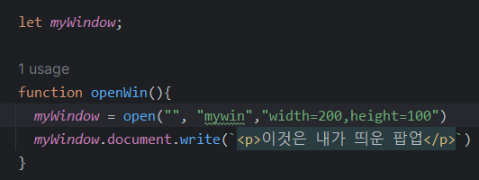
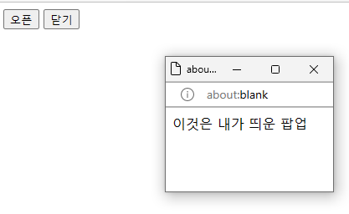
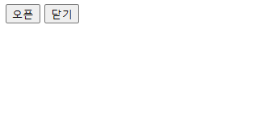
오픈 누르면 새 창이 뜬다
닫기 누르면 새 창이 닫힌다.

Slide 62

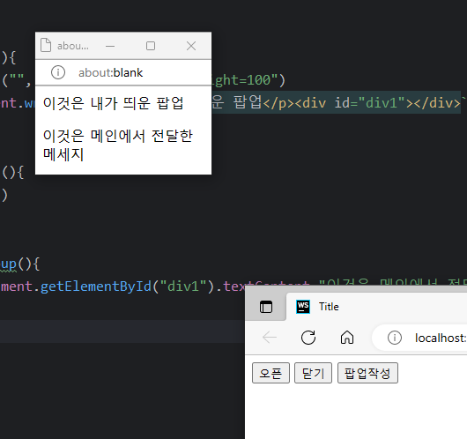
버튼3를 누르면
팝업에 메세지가 뜬다

